Slide 1
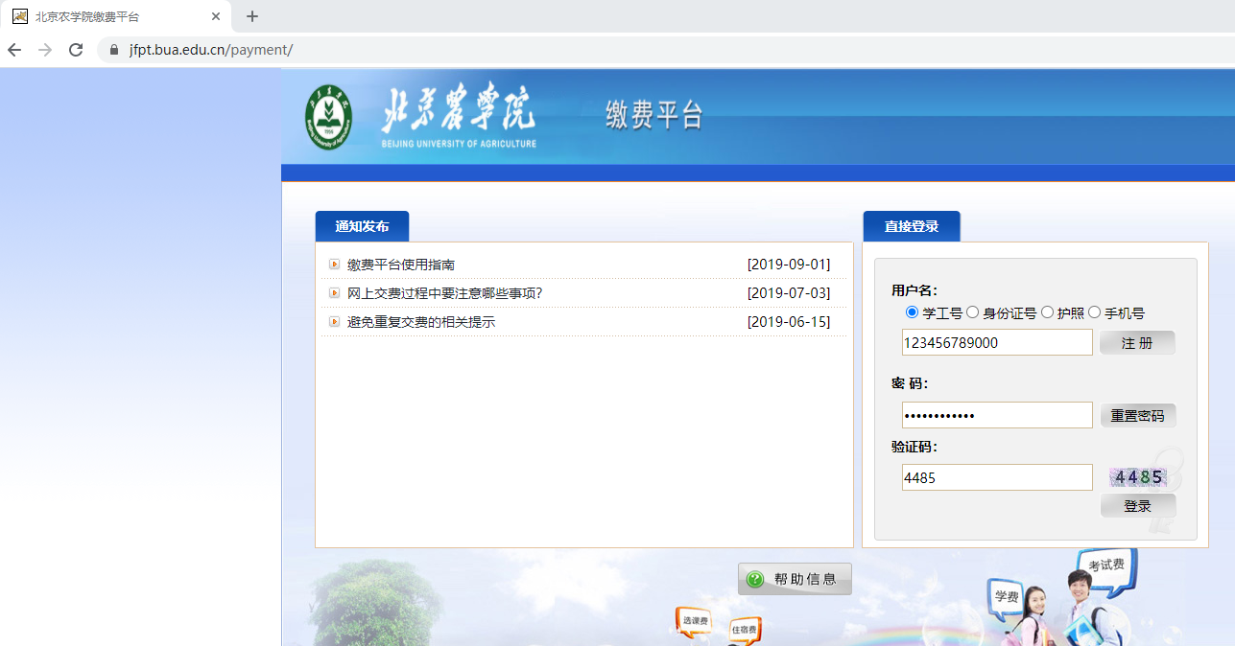
北京农学院缴费平台
1、手机端或者PC端登录北京农学院缴费平台
网址为 jfpt.bua.edu.cn
2、无需注册，直接输入学号（身份证号）、密码、验证码；初始密码为学生18位身份证号，登陆成功后，可自行修改密码。

Slide 2
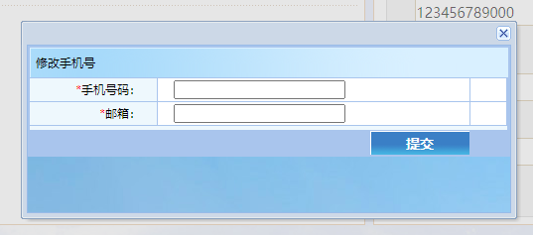
北京农学院缴费平台
3、初次登录需要正确输入手机号码、邮箱。

Slide 3
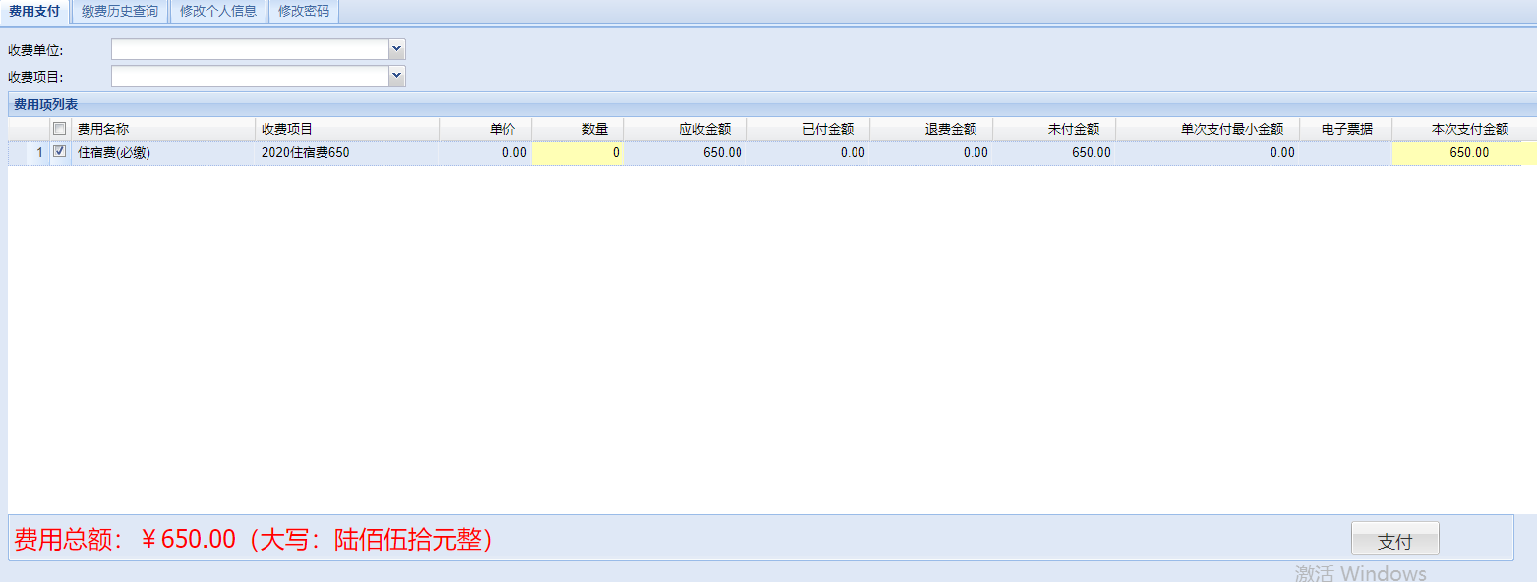
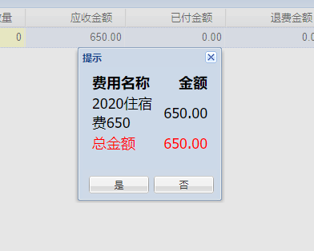
北京农学院缴费平台
4、登录成功后，进入收费界面，选择需要交纳的费用项。
5、选择费用先后，选择右下角“支付”按钮。

Slide 4
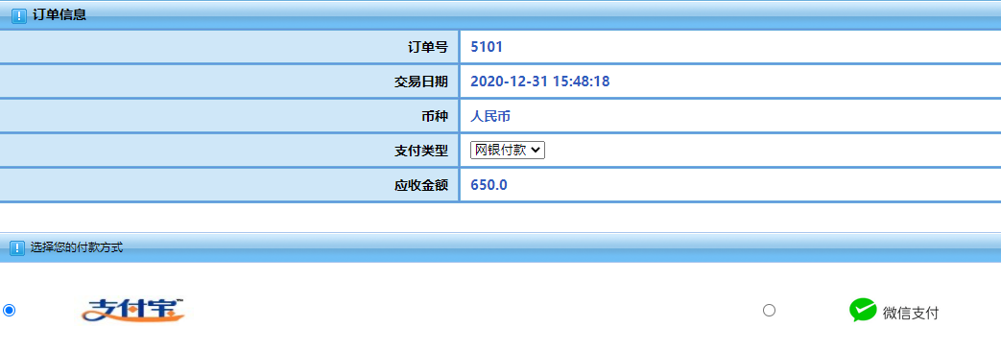
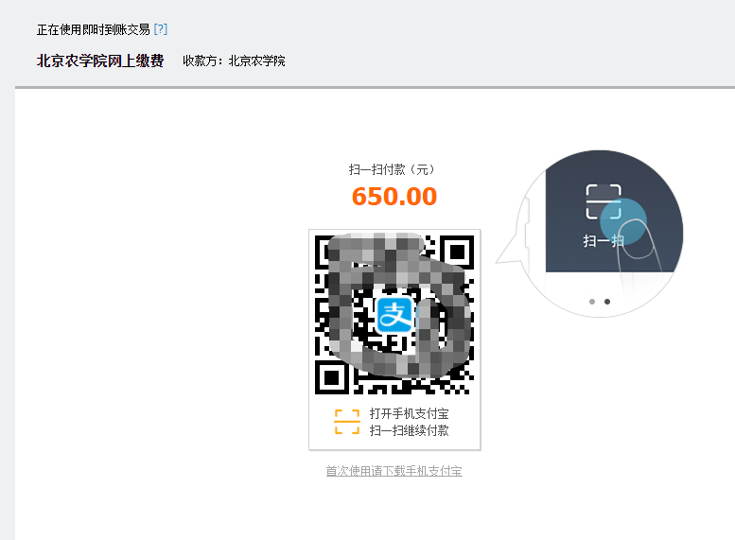
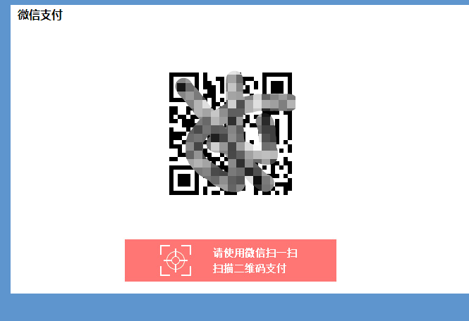
北京农学院缴费平台
6、选择支付方式，可以选择支付宝支付、微信支付。
7、PC端可直接使用支付宝、微信扫码支付。
手机端仅支持支付宝截图扫码支付。
8、使用支付宝支付的，支付完成后，必须点击支付页面右上角“完成”按钮返回。

